Slide 1
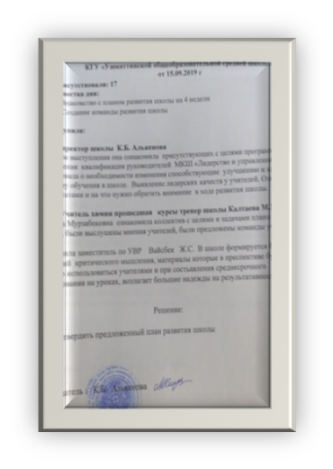
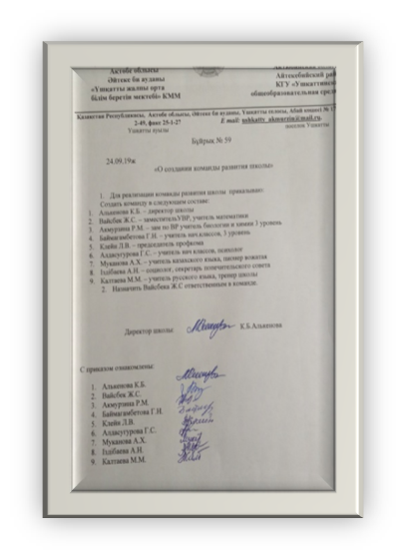

Вовлечение коллег и их роли
Собраться вместе есть начало. Держаться вместе есть прогресс. Работать вместе есть успех.
Генри Форд
Приоритет: улучшение качества преподавания и обучения
Цель: формирование эффективного планирования урока
Команда развития
Учителя прошедшие уровневые, курсы 3 учителя 3-уровень
Школьный тренер- 1
Зам.дир по УВР, психолог,социолог
Коучинг- занятия - 3
Наблюдения урока- 1
Проведения TALIS,обработка

Slide 2
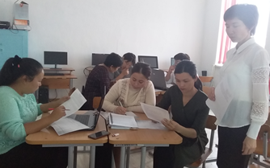


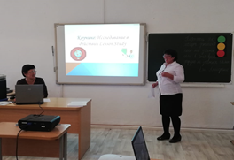
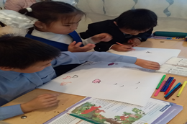
Вклад одного коллеги
Коучинг «SMART – цели для улучшения навыков планирования урока»
Как правильно поставить цель урока: SMART – цель. Учителя смогут правильно ставить цели урока, соотносить цели урока и ожидаемый результат
Коуч –М.М. тренер школы
Коучинг «Как определить эффективность урока»
Определение критерий эффективного урока
Учителя смогут правильно ставить цели урока, соотносить цели урока и ожидаемый результат
Коуч – Л.В 3 уровень учителя
Коучинг– сессия «Lesson study»
Создание условия для изучения подхода , увлечь учителей возможностью исследования урока
Коуч –М.М. тренер школы
Наблюдение урока
Определение эффективности применений навыков постановки SMART – цели урока
Коуч – Л.В 3 уровеньучителя

Slide 3
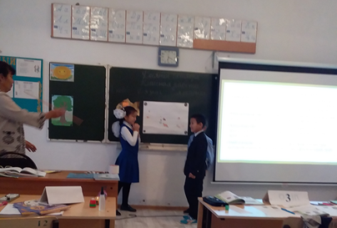
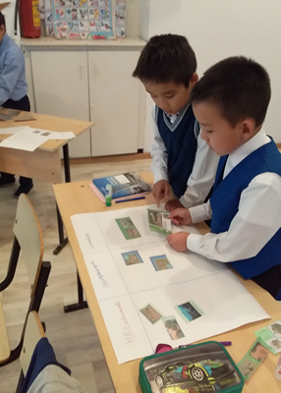
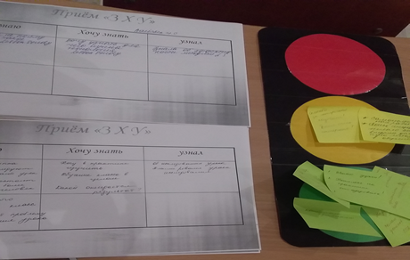
Вклад одного учителя
Исследование класса. Беседа с учителями-предметниками. Выявление проблемы. Определение наблюдаемых учеников по уровню способностей.
Разработка и применение заданий по диалоговому обучению учеников; Планирование урока.
Урок естествознание в 4 классе
Анкетирование учащихся.
Обсуждение итога урока.
Планирование второго урока
ІІ урок естествознание в 4 классе
Интервью учащихся.
Обсуждение итога урока.
Планирование ІІІ урока
Интервью учащихся.
Обсуждение итога урока
Анализ работы
Исследовательская группа учителей:
Л.В. - учитель географии, 3 уровень
Г.Н. – учитель начального класса,
3 (базовый) уровень
Р.М- учитель химии биологии3 (базовый) уровень
Г.С. – педагог психолог
М.М. – Тренер школы.
А.Н. – социолог

Slide 4
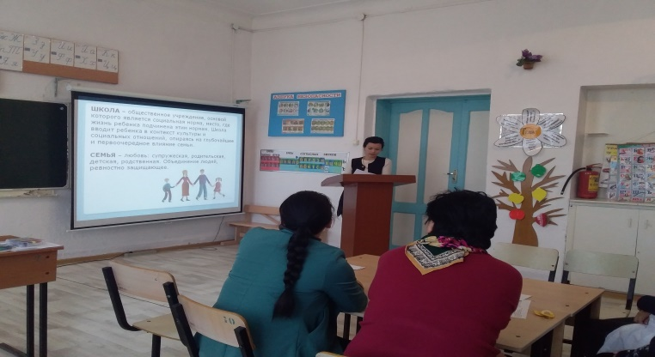
Развитие сетевого сообщества
Цель: создание инструмента для улучшения качества преподавания и обучения
Области сотрудничества
Создание сообщества
Сбор данных
Постановка цели
Разработка плана работы сообщества
Распределение ролей
Сотрудничество со Жамбылской ОСШ
Профессиональное общение
Повышение квалификации
Размещение материалов
Ожидаемый результат
Совместное мышление
Разработка стандартов
Навык эффективного планирования
Толерантность
Навык критического мышления

Slide 5
Основные итоги работы школы по реализации плана развития
Положительная динамика
Сертифицированные учителя, школьные тренер и кординатор мотивировали своим примером большинство коллег
Проведение коучинг – занятия
Проблемы
Ограничения во времени
Пассивность, инертность некоторых учителей
Недостаточно развита культура аналитических и рефликсивных навыков
Пути решения
Совершенствование практики преподавания
Развитие распределенного лидерства
Создание условий для взаимодействий учителей путем внедрения Lesson Stady
Способность аналитической и рефликсивной культуре учителей
Родительское собрание
Эффективное планирование урока
улучшение практики преподавания и обучения

